Slide 1
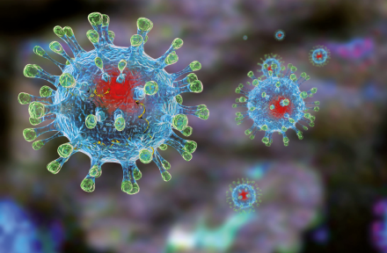
«Как защититься от коронавируса
2019-nCoV»
2020 год

Slide 2
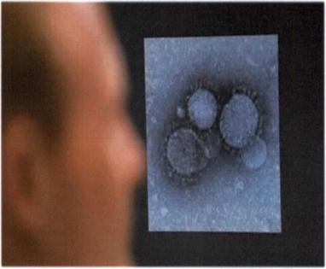
Каковы симптомы заболевания, вызванного новым коронавирусом?
Чувство усталости
Затруднённое дыхание
Высокая температура
Кашель и / или боль в горле

Slide 3
Как передаётся коронавирус?
Коронавирус распространяется через капли, которые образуются, когда инфицированный человек кашляет или чихает.
Он может распространяться, когда кто-то касается любой загрязнённой поверхности, например дверной ручки.
Люди заражаются, когда они касаются загрязнёнными руками рта, носа или глаз.

Slide 4
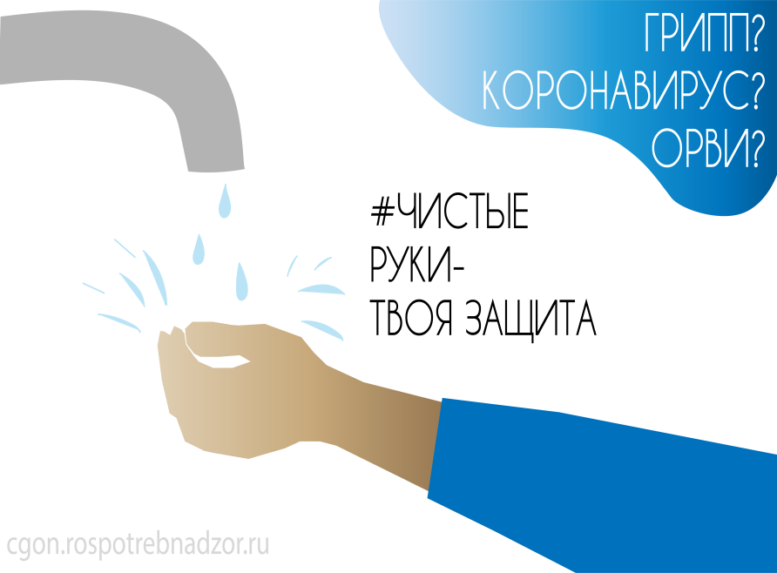

Slide 5
Как защитить себя от заражения коронавирусом?
Поддерживайте чистоту рук и поверхностей
Старайтесь не касаться рта, носа или глаз немытыми руками.
Носите с собой одноразовые салфетки и всегда прикрывайте нос и рот, когда вы кашляете или чихаете.
Не ешьте еду из общих упаковок или посуды
Избегайте приветственных рукопожатий и поцелуев в щеку.
На работе- регулярно очищайте поверхности и устройства, к которым вы прикасаетесь

Slide 6


Slide 7
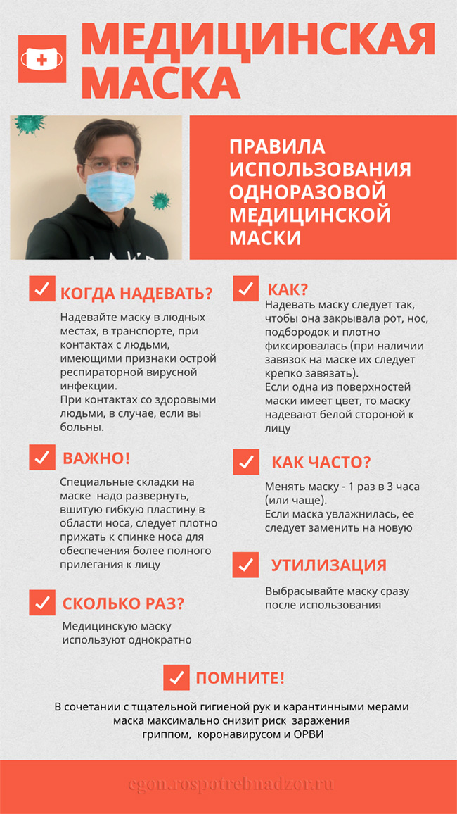

Slide 8
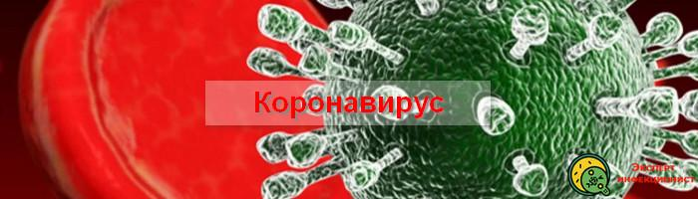
Что можно сделать дома.
Расскажите детям о профилактике коронавируса.
Нельзя делиться зубными щётками и другими предметами личной гигиены.
Часто проветривайте помещение.

Slide 9
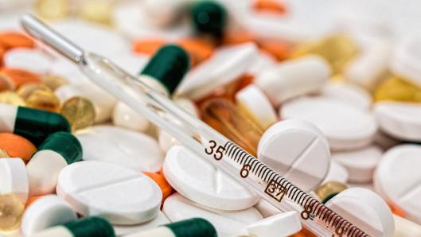
Можно ли вылечить новый коронавирус?
Не существует специфического противовирусного препарата от нового коронавируса, но есть схемы лечения и препараты, которые помогают выздороветь.
Чтобы вовремя начать лечение нужно своевременно обратиться за медицинской помощью.

Slide 10
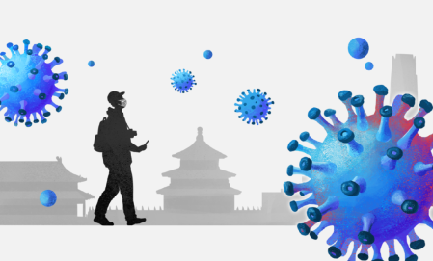
Кто в группе риска?
В основном заболели люди старше 50-ти лет
Люди с ослабленной иммунной системой, имеющие сопутствующие болезни - в зоне риска.

Slide 11
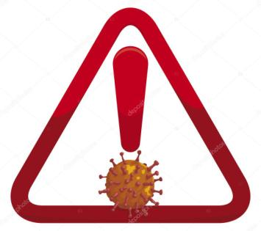
В чем разница между коронавирусом и вирусом гриппа?
Симптомы схожи, но вирусы гриппа размножаются очень быстро через два-три дня после заражения, а коронавирусу требуется для этого до 14 дней.

Slide 12
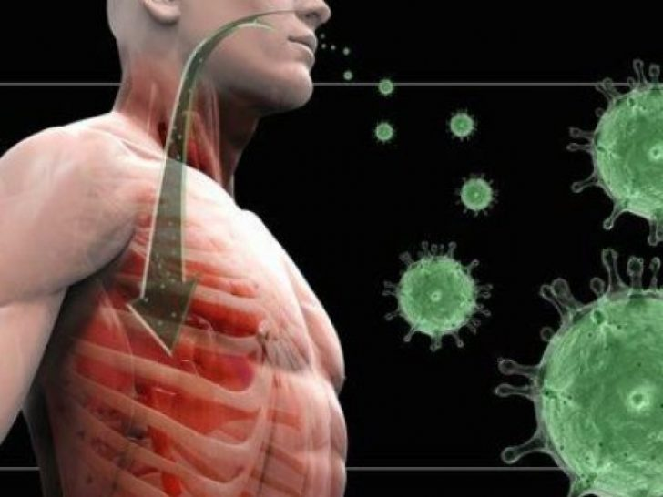
Новый коронавирус страшнее прошлых эпидемий?

Slide 13


